Slide 1
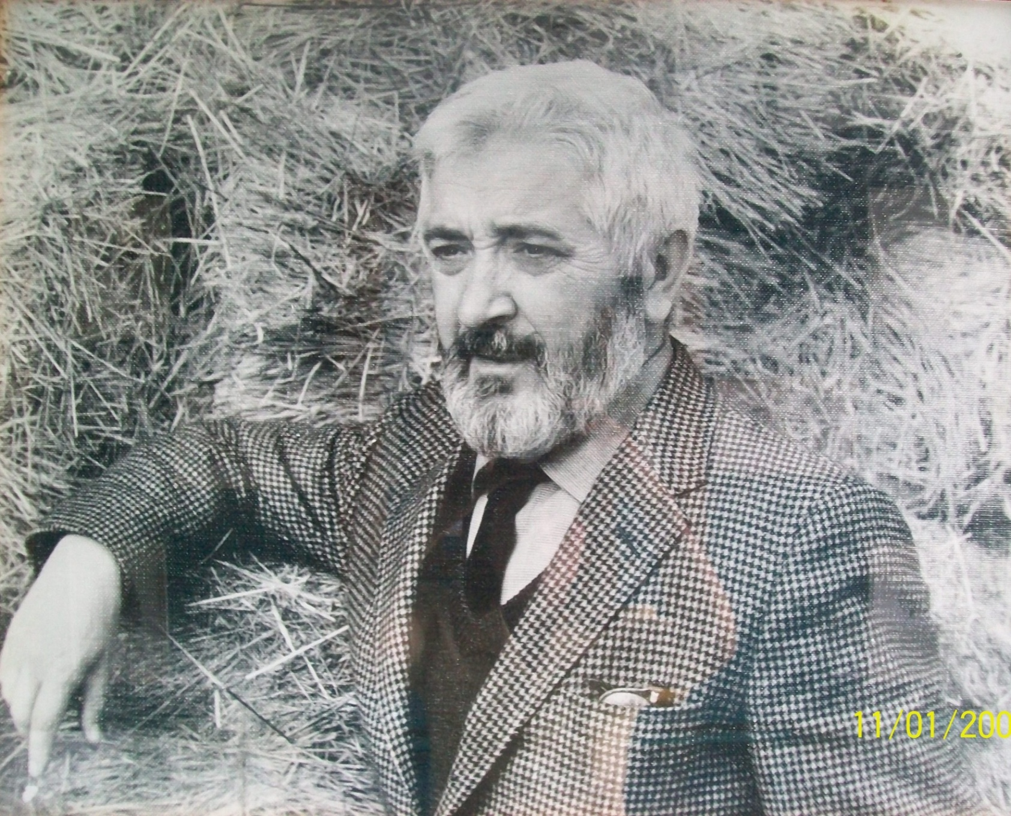
Яків Гніздовський – художник світової слави, наш земляк.
Підготувала: вчитель образотворчого мистецтва Кубей С.П.

Slide 2
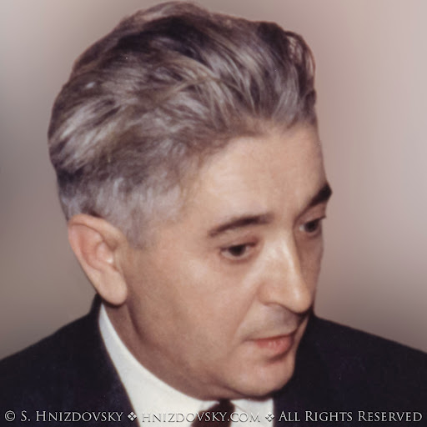
Життєвий шлях
► Яків Гніздовський народився 27 січня 1915 р. у
с. Пилипче на Тернопільщині.
► Місця навчання: початкова школа у рідному селі,
Чортківська гімназія (1926-1933 р.), Духовна
Семінарія у Львові (1936-1938р.), Варшавська
Академія Мистецтв (1938 р.), Загребська
Академія (1939-1944р.)
►З 1944 по 1949 р. мистець перебуває у Німеччині.
►У 1949р. він емігрує до США.
►У 1956 р. Я.Гніздовський переїжджає у Париж, де і знайомиться із
майбутньою дружиною Стефанією Кузан і згодом одружується(1957р.)
►У 1958 р. він разом із дружиною повертається до Нью-Йорка.
►В сім’ї Гніздовських у 1959 році народжується донька Марія.
►У 60-х роках подорожує Канадою.
► Помер Я.Гніздовський 8 листопада 1985 року після серцевого нападу, викликаного втомою після поїздки за кермом власного автомобіля.
►У 2005 році прах митця перепоховали у Львові на Личаківському кладовищі поряд могили І.Франка.

Slide 3
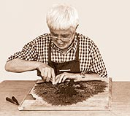
Творчий шлях
♦ Хист до малювання у молодого Якова проявився ще під час навчання: це були невеликі начерки людей, краєвидів, домашніх тварин тощо.
♦ Перебуваючи у Львові юнак активно включається в мистецьке життя, увійшовши до молодіжного крила Асоціації незалежних українських митців.
♦ Під час навчання в Загребі займається живописом і ксилографією.
♦ Наступним етапом творчого пошуку мистця стає ілюстрування підручників, робота над рекламою, захоплюється екслібрисами.
♦ Переїзд до США стає новим етапом творчості художника, який починає пошук власного стилю, визначення напрямків подальшої творчої роботи.
♦ У 1950 р. художник взяв участь у графічній виставці у Мінеаполіському університеті, де отримав свою першу нагороду за дереворіз “Ліс” а за кілька днів і другу за олійну картину.
♦ В 1954 році відбулася його перша персональна виставка в США.
♦ Зрілий період творчості починається з 1960 року, коли Я.Гніздовський всю свою увагу приділяє деревориту. Досконало опанувавши технікою виконання він творить сотні дереворізів. Дві його картини - «Зимовий пейзаж» і «Соняшник» прикрашали кабінет президента США Джона Кеннеді в Білому домі.
♦ Ще він оформив іконостас церкви святої Трійці в Керганксоні, (США).

Slide 4
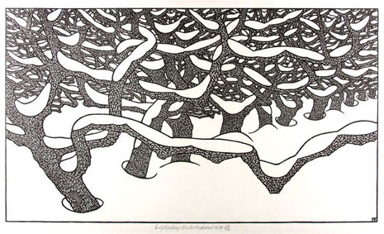
Зимовий сад
(лінорит)
1978 р.

Slide 5
Бук
(дереворит)
1985 р.

Slide 6
Квітучі іриси
(офорт)
1973 р.
Гілка з корінцем
(дереворит)
1971 р.

Slide 7
Конвалія
(дереворит)
1985 р.
Рози
(дереворит)
1968 р.

Slide 8
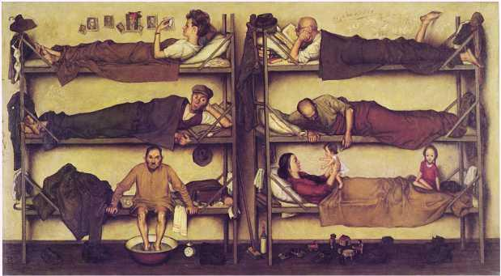
Скитальці
(полотно, олія)
1948 р.

Slide 9
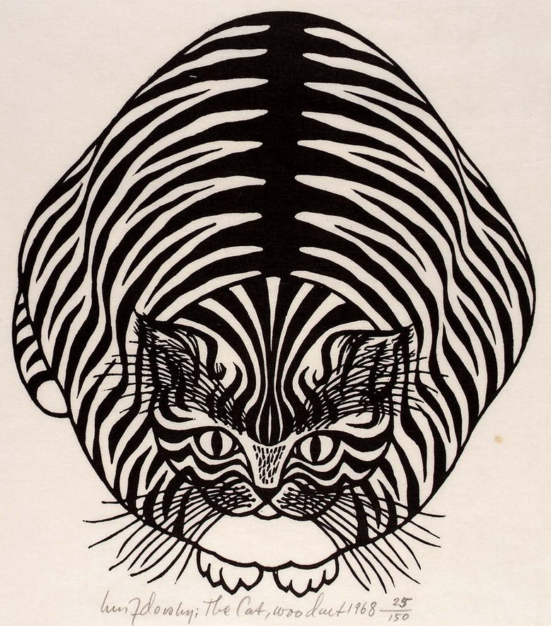
Качка
(лінорит)
1970 р.
Кіт
(грав’юра по дереву)
1968 р.

Slide 10
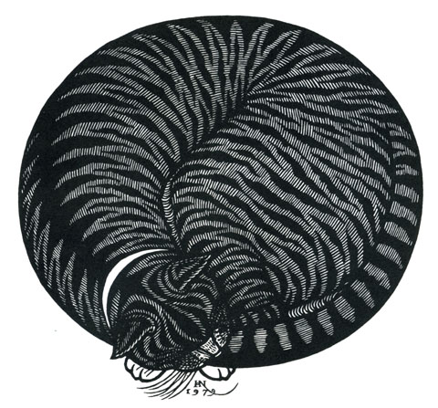
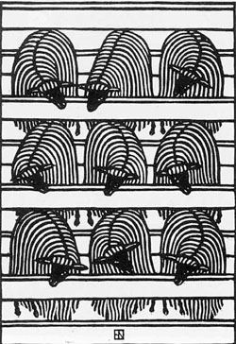
Котяча дрімка
(грав’юра по дереву)
1979 р.
Ягнята
(грав’юра по дереву)
1969 р.

Slide 11
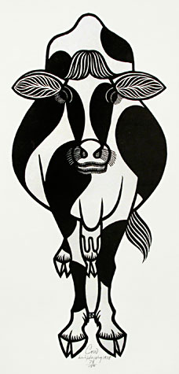
Корова
(лінорит)
1969 р.
Вівця
(лінорит)
1972 р.

Slide 12
Вівця
(лінорит)
1974 р.
Індик
(дереворит)
1963 р.

Slide 13
Два барани
(грав’юра)
1969 р.

Slide 14
Павич
(дереворит)
1980 р.

Slide 15
Соняшник
(грав’юра)
1965 р.

Slide 16
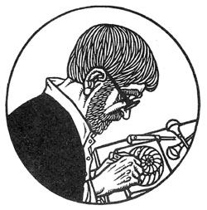
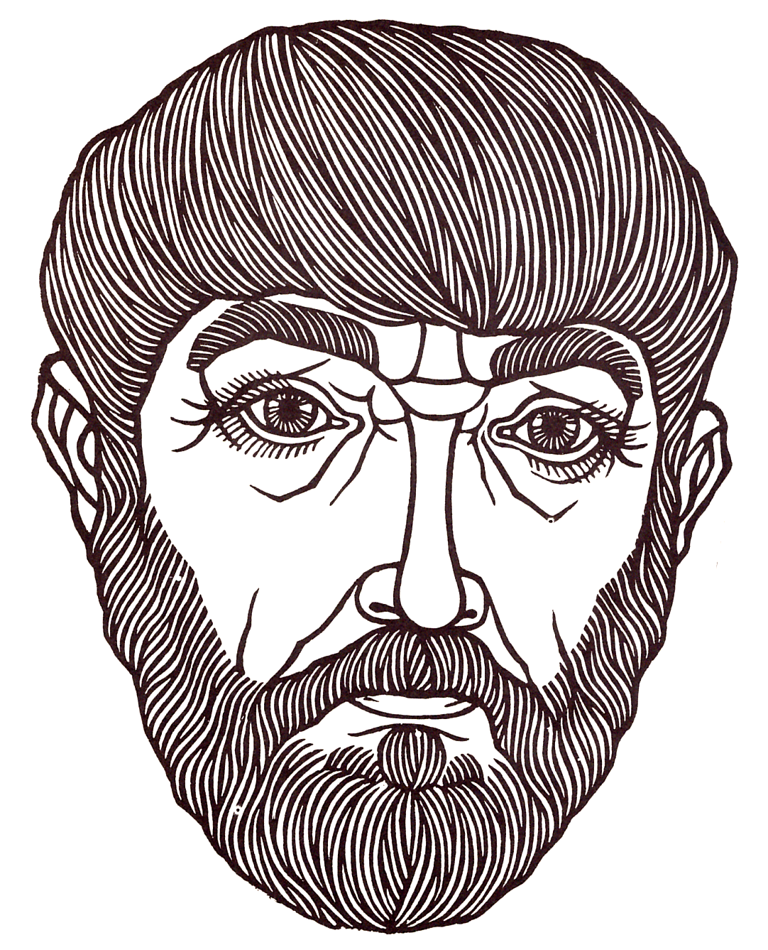
Автопортрет (дереворит)
1981 р.
Автопортрет (дереворит)
1971 р.

Slide 17
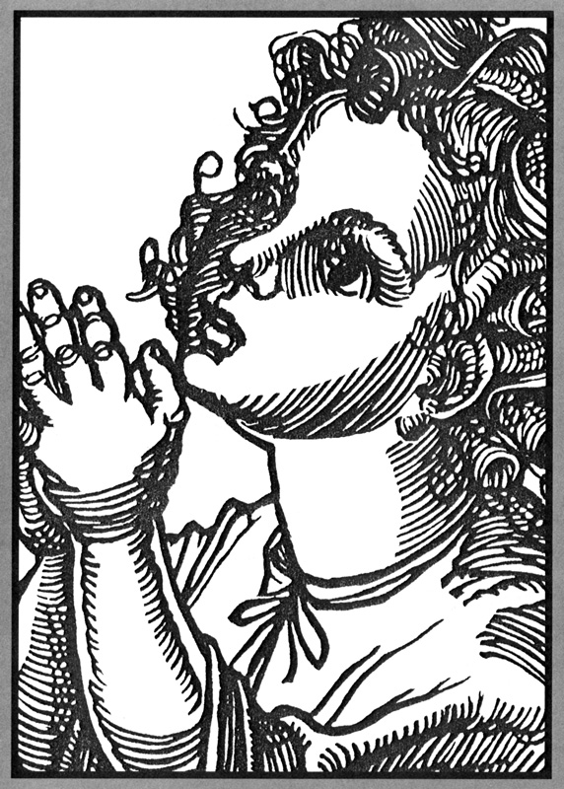
Молитва дитини
(дереворит)
1947 р.

Slide 18
Таємна Вечеря
(полотно, олія)
1982 р.

Slide 19
Редька
(полотно, олія)
1980 р.
Селянський хліб
(полотно, акрилик)
1981 р.

Slide 20
Музей Я.Я.Гніздовського у Пилипчанській ЗОШ

Slide 23
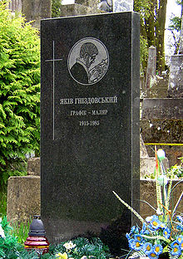

Slide 24
“Хто не знає свого минулого, той не вартий свого майбутнього. Хто не шанує видатних людей нашого народу, той сам не гідний пошани.”
М.Рильський

